Slide 1
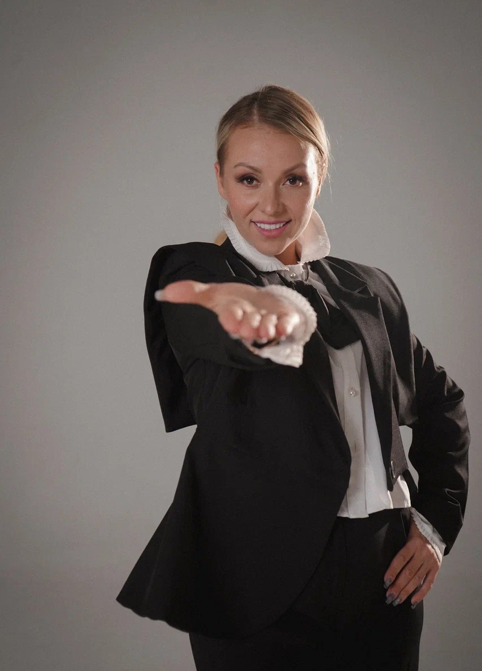
Всероссийская премия «Молодой предприниматель России»
Центр «Содействие»
Экосистема достойного ухода
Возвращаем человеку самостоятельность,
а семье — возможность быть семьёй
11 лет
3 региона
955
в сфере ухода
23 района
подопечных ежедневно
Петрова Полина Александровна
Руководитель Центра «Содействие» · Республика Татарстан

Slide 2

О бизнесе участника
11 лет: от личной боли к системе ухода
2015
2016
2018
2019
2020
2021–22
2023
2025
Первый центр,
Владимир
Выход
в Татарстан
Пансионат
«Милосердие»
Пилот СДУ:
198 человек
544
подопечных
СДУ во Владимирской
и Пензенской обл.
Пансионат
«Ярдэм»
Тестирование
Sidelka Online
Миссия и ценности
Кратко о бизнесе
Достойная старость — не привилегия
Отрасль
Социальные услуги: уход за пожилыми и тяжелобольными
Для кого
Люди, потерявшие самостоятельность, их семьи, государство (соцзаказ)
Каждый пожилой человек получает бытовую помощь и остаётся максимально самостоятельным — независимо от того, есть ли рядом родственники.
Продукт
Уход на дому, пансионаты, обучение, прокат ТСР, эрготерапия, Sidelka Online
Ценность
Проверенная помощь за 1–2 дня по принципу «одного окна»
Достоинство · Автономность · Доверие
Всероссийская премия «Молодой предприниматель России»
02

Slide 3
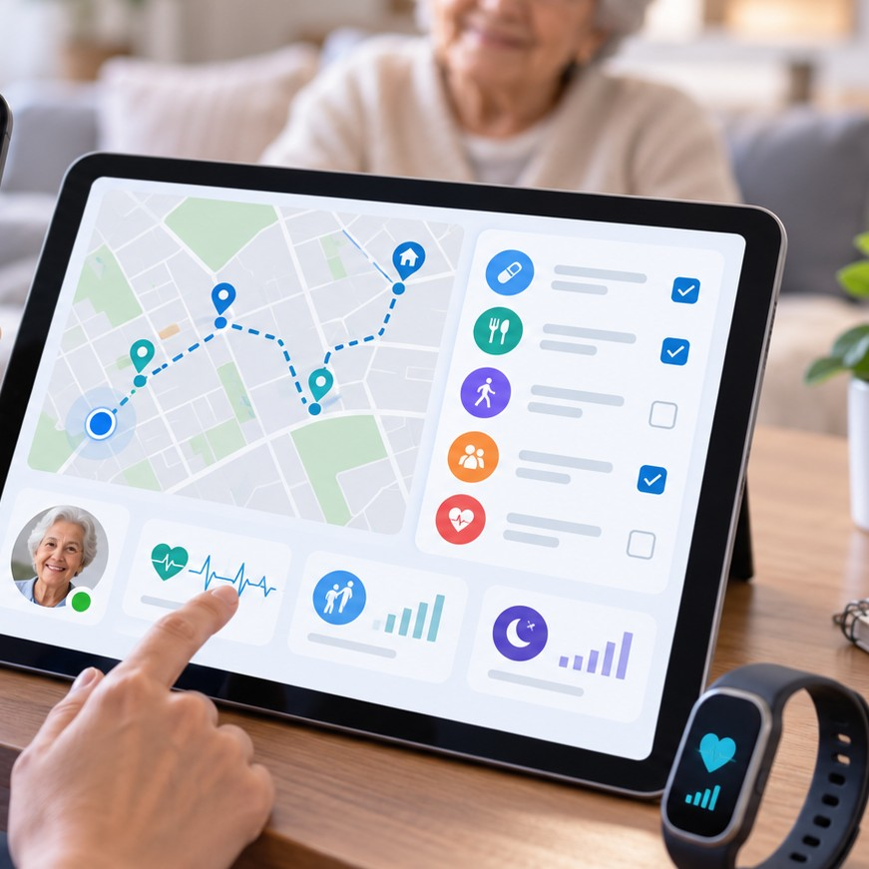
Уникальность и актуальность бизнеса
Помощь за 1–2 дня вместо 3 недель ожидания
Почему выбирают нас
Почему это нужно сейчас
Госучреждение
Частная сиделка
Содействие
1
Население стареет — растёт число людей, которым нужен постоянный уход
Срок начала помощи
до 3 недель
поиск своими силами
1–2 дня
2
Семья остаётся один на один с уходом и выпадает из работы
Квалификация персонала
есть
сложно проверить
1 500+ обученных
3
Госучреждения перегружены, рынок частных сиделок непрозрачен
Полный маршрут ухода
отдельные услуги
только сиделка
дом, пансионат, ТСР, обучение
Инновация: Sidelka Online
594
487
Цифровая платформа: быстрый подбор проверенной сиделки, GPS-контроль визитов, ИИ-подсказки по уходу, обучение и рейтинг
сиделки в пилоте
родственников в пилоте
Всероссийская премия «Молодой предприниматель России»
03

Slide 4
Основные показатели за 2025–2026 гг.
955 подопечных ежедневно и помощь за 1–2 дня
Подопечные на обслуживании, чел.
902
53
Качественные результаты
3 нед. → 1–2 дня
человека получают
помощь на дому ежедневно
человека в
стационарном уходе
срок организации помощи
2 проекта ФПГ
PRO Деменция и «Перевозка»
1 млн+
1 500+
200+ родственников
сохранили работу
социальных услуг
на дому в год
помощников по уходу
прошли обучение
Пилот платформы
Sidelka Online запущен в тест
Финансовые показатели
[ вписать ]
[ вписать ]
[ вписать ]
[ вписать ]
[ вписать ]
Выручка 2025
Выручка 2026 (прогноз)
Прибыль
Средний чек B2C
Структура: B2G / B2C / гранты
Всероссийская премия «Молодой предприниматель России»
04

Slide 5
Социальная значимость бизнеса
Помогаем человеку, семье и региону
1 000+
200+
Благотворительные инициативы
Проекты Фонда президентских грантов
рабочих мест
родственников работают
PRO Деменция
Бесплатная перевозка
сотрудники и специалисты по уходу в 3 регионах
им не пришлось уходить с работы, чтобы ухаживать
300+
волонтёров готовят и проводят праздники и акции для подопечных
23
955
муниципальных района
человек ежедневно
Каждый год
помощь рядом с домом в 3 регионах
сохраняют самостоятельность и достоинство дома и в пансионате
День пожилого человека · 23 Февраля · 8 Марта · Неделя инвалидов
Снижаем нагрузку на социальные и медицинские службы и предупреждаем осложнения у подопечных
Вокруг подопечных складывается сообщество заботы — семьи, волонтёры, специалисты
Всероссийская премия «Молодой предприниматель России»
05

Slide 6
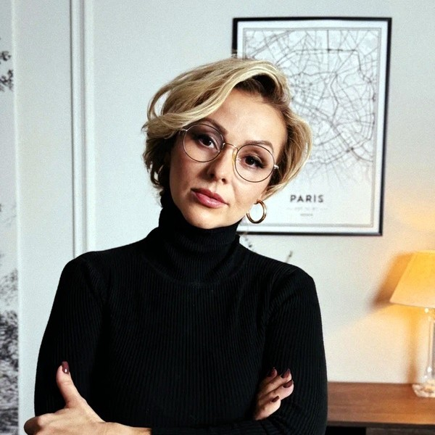
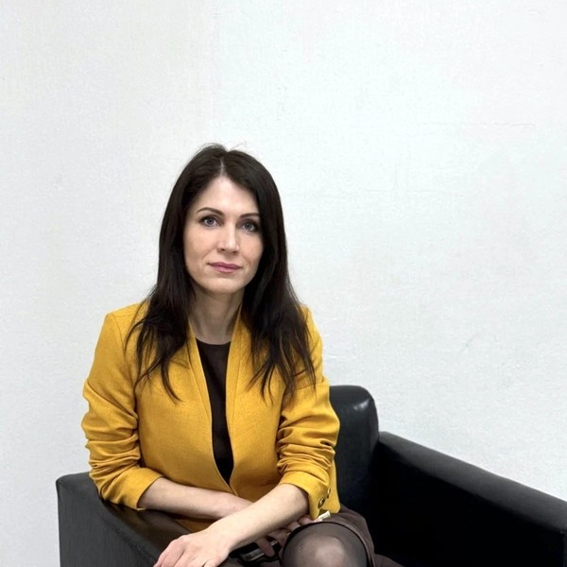
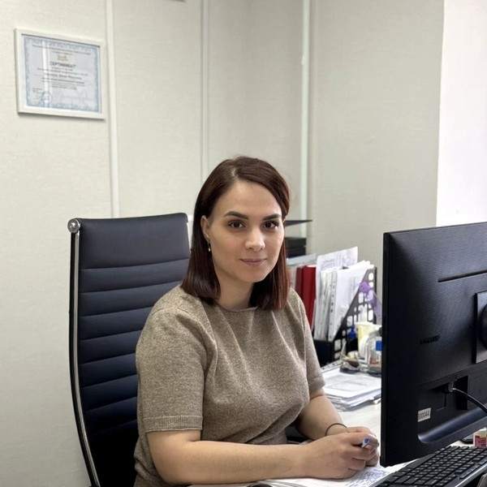
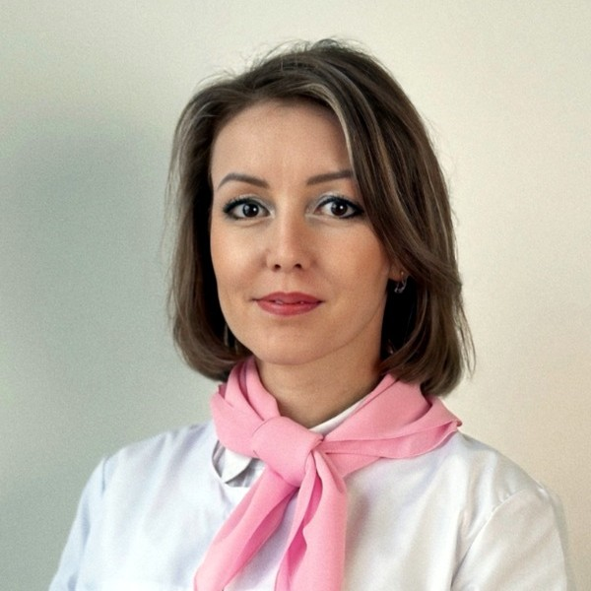
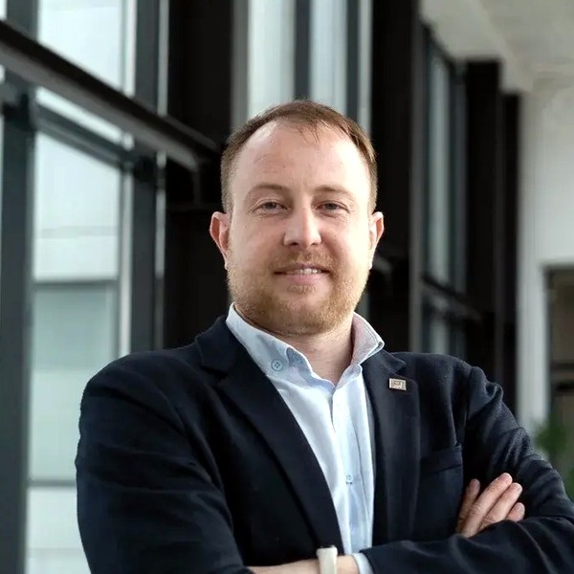
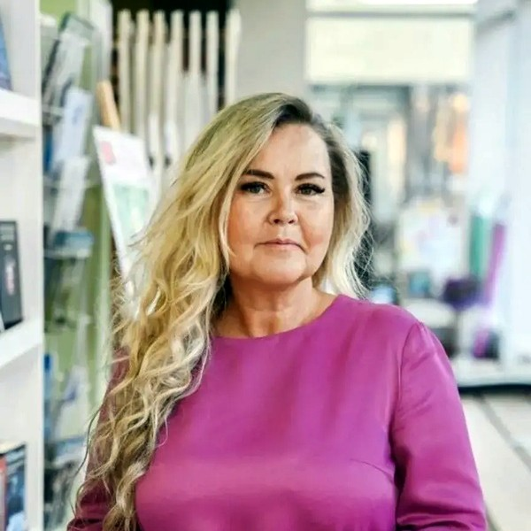
О команде
Команда, которая построила систему ухода в 3 регионах
Директор
Главный бухгалтер
Заместитель директора
Петрова Полина Александровна
Алёна Минькина
Эндже Латыпова
Стратегия, развитие и масштабирование экосистемы; инициатор Sidelka Online
Финансовое управление, отчётность, устойчивость бизнес-модели
Текущие бизнес-процессы, координация подразделений
Заместитель директора
IT-продукты
Психолог
Айгуль Хасамутдинова
Айрат Сагдеев
Роза Закирова
Пансионаты: качество стационарного ухода и стандарты персонала
Развитие и тестирование цифровой платформы Sidelka Online
Психологическое сопровождение подопечных и поддержка родственников
1 000+ специалистов и сотрудников системы ухода в 3 регионах
Всероссийская премия «Молодой предприниматель России»
06

Slide 7
Миссия
Достойная старость —
не привилегия
Следующий шаг — сделать качественный уход доступным в каждом городе. Sidelka Online поможет масштабировать то, что уже работает в трёх регионах.
Петрова Полина
Спасибо!
Руководитель Центра «Содействие»
Всероссийская премия «Молодой предприниматель России»
07

